Slide 1

Provincia de las Antillas

Slide 2
Qué hacemos?
Boletín mensual “Jesuitas” ( antes Info+redina)
Revista de la Oficina de desarrollo ( edición anual)
Catálogo
Redes sociales: Facebook, Twitter y un canal de you tube
Alimentar el sitio web
Servicios editoriales

Slide 3
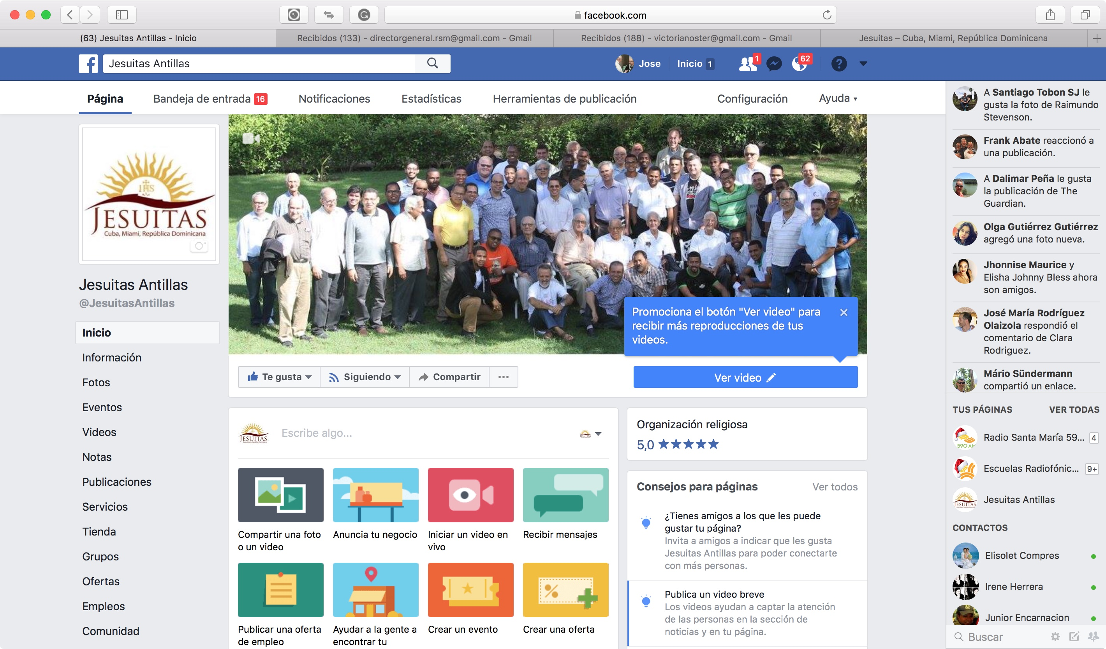

Slide 4
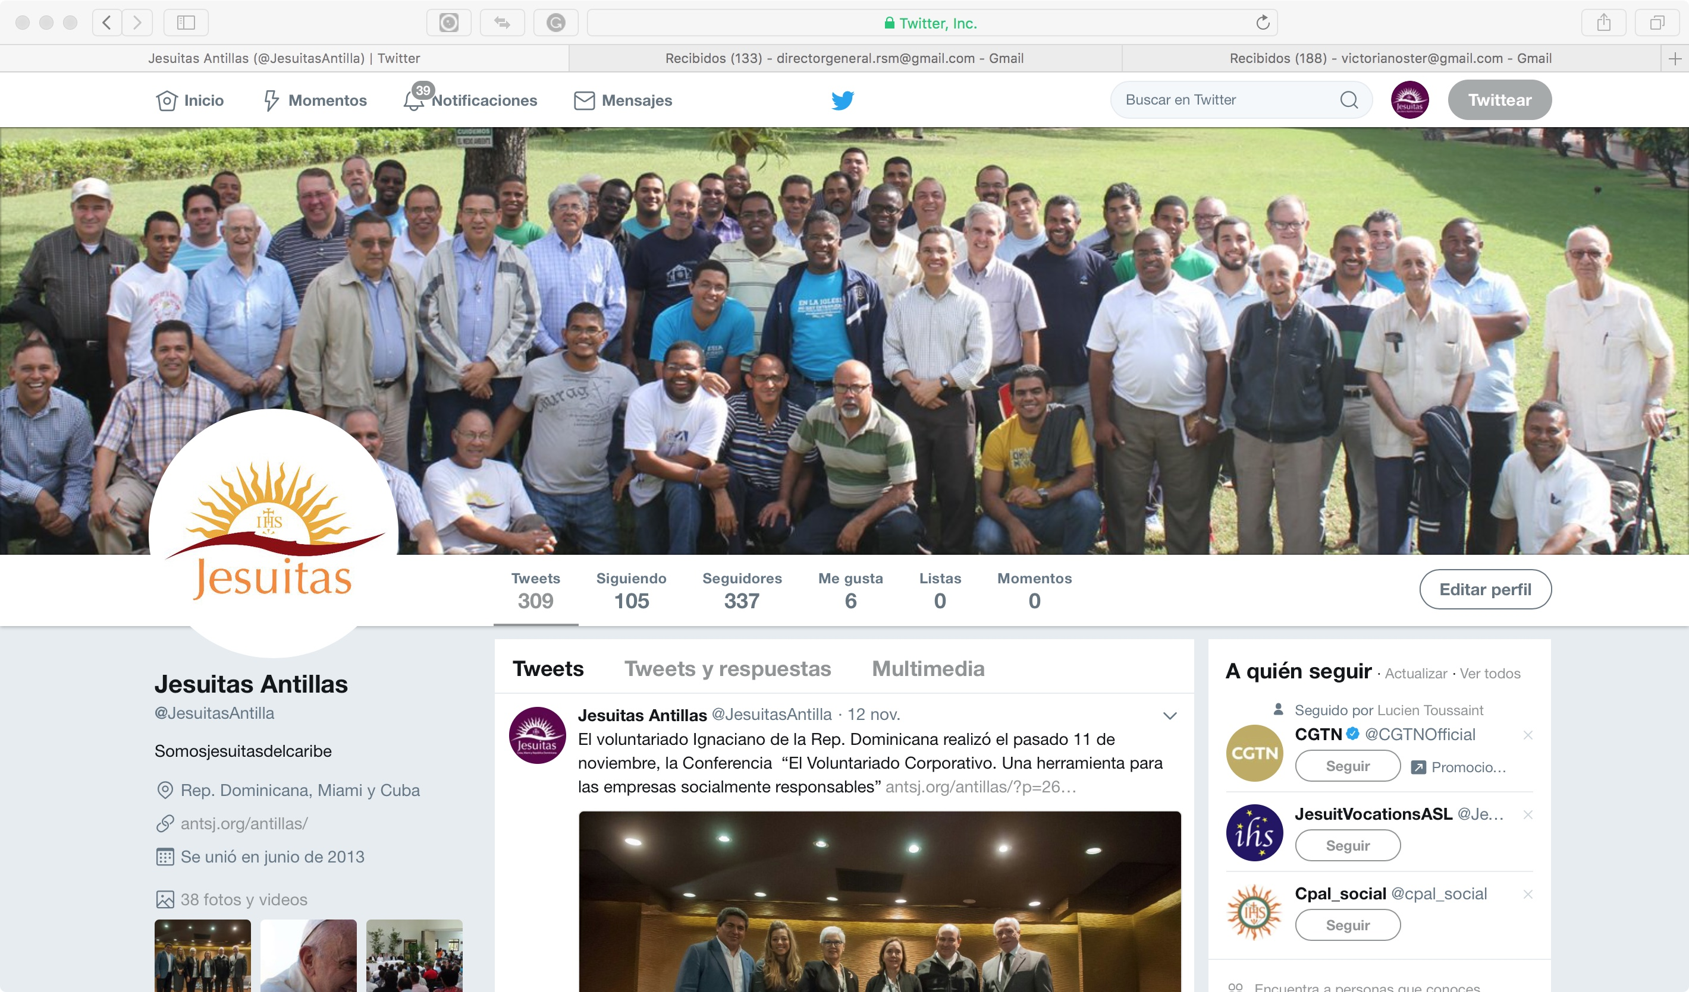

Slide 5
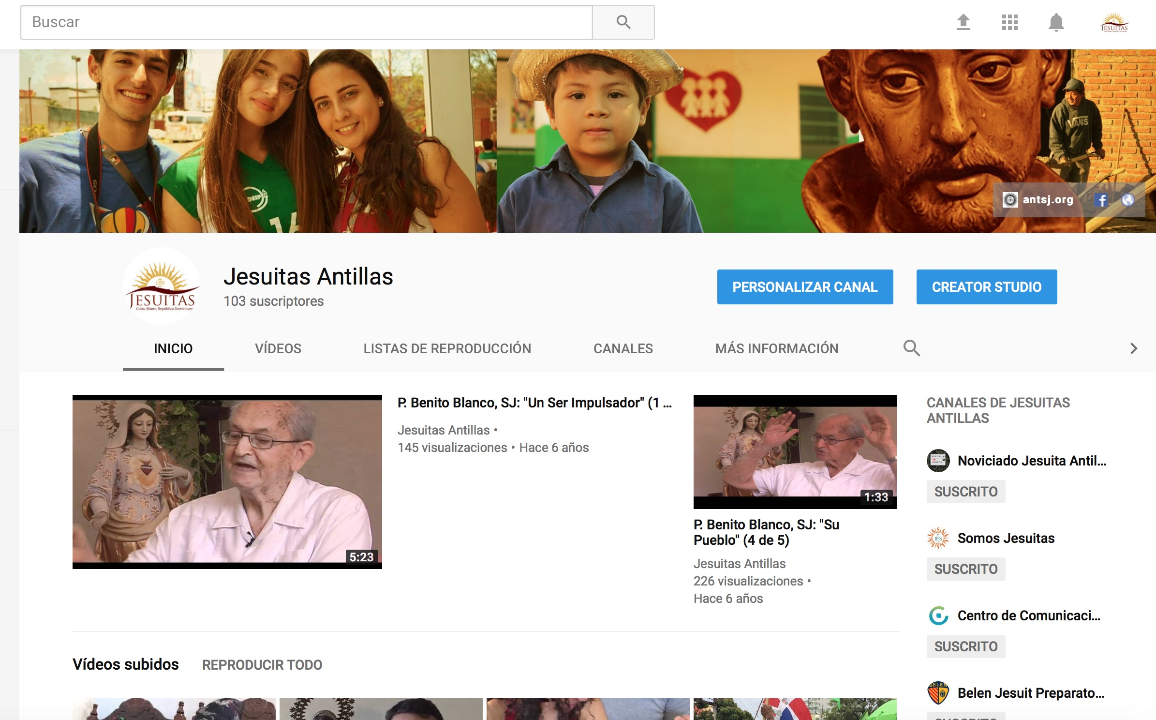

Slide 6
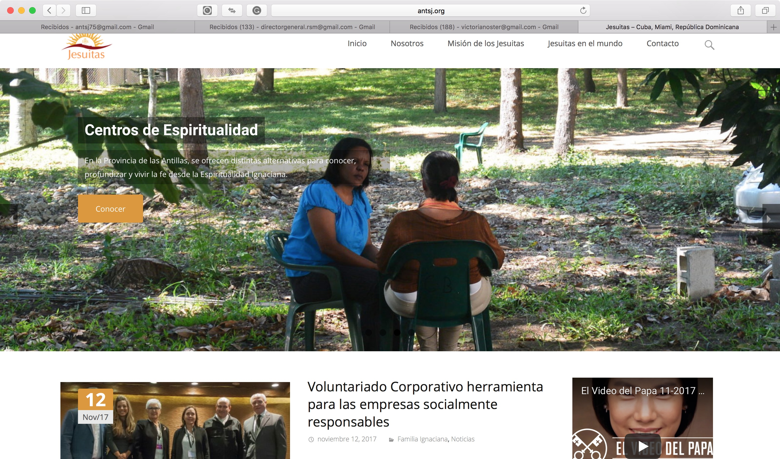

Slide 7


Nuevos espacios de comunicación
REDINA: Lista de correos
Grupo de WhatsApp. -Todos somos administradores.

Slide 8
Equipo
El delegado de Comunicación
El Provincial
Diseñadora gráfica
Escolares

Slide 9
Proyección
Integrar nuevo personal al equipo
Nuevo sitio web
Mejorar la planificación
Mayor integración con Miami y Cuba
Apoyar plataformas y obras
Crecer en Colaboración con Jóvenes y Vocaciones
Fortalecer la integración de las plataformas.

